Slide 1
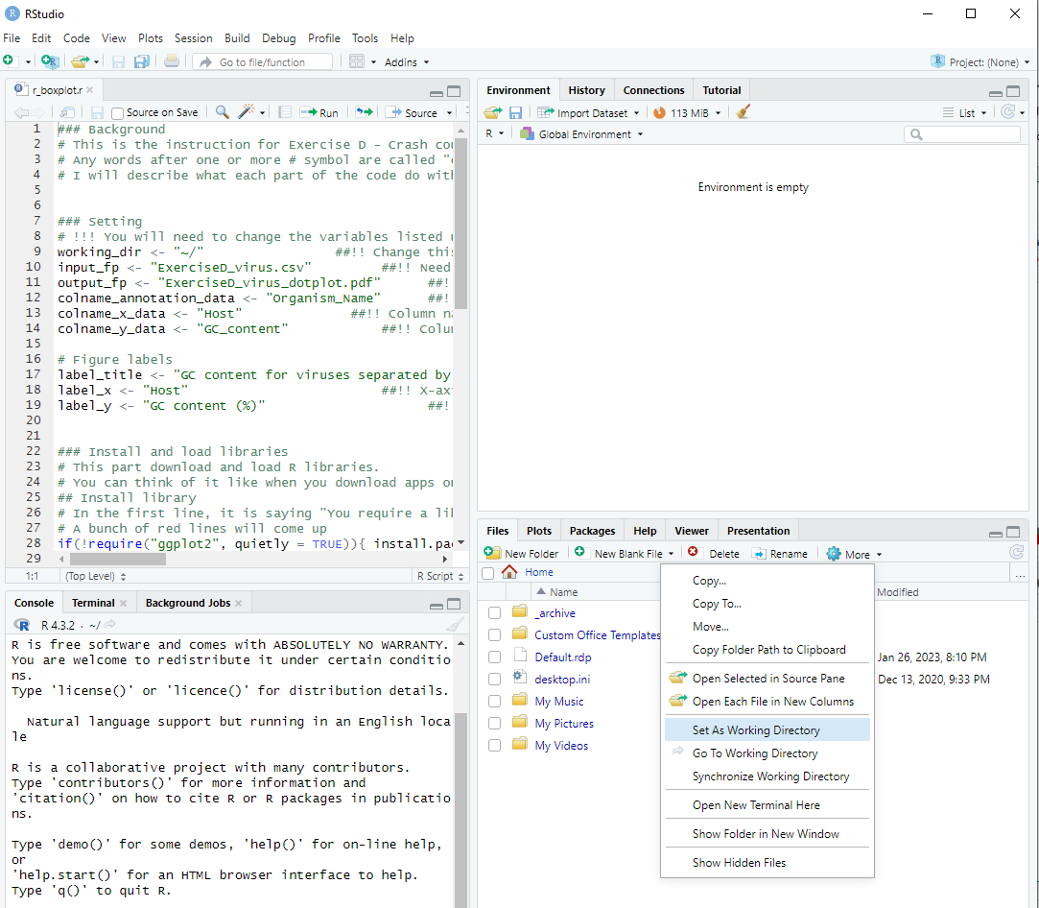
E
G
H
F
I

